Slide 1
일정관리 서비스
2020. 05. 13
도원진

Slide 2
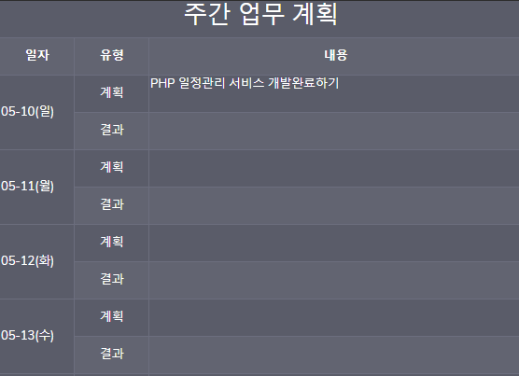
1. 일정관리 웹
1.1 목적
한 주의 목표 및 일일 계획 세우고
성취도 체크를 통한 업무효율 높이기
1.2 기능
목표/결과(주 단위) 조회 및 등록
계획/결과(일 단위) 조회 및 등록
팀원의 일정조회

Slide 3
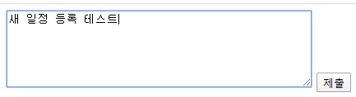
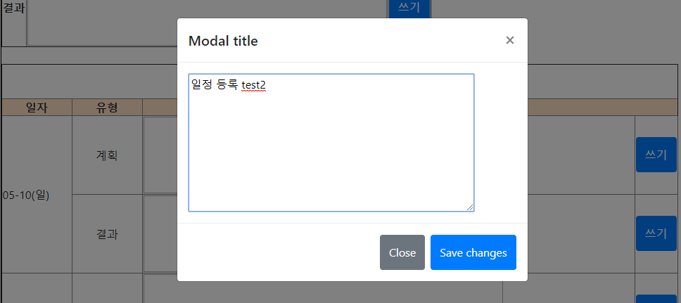
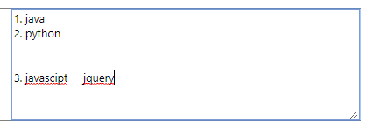
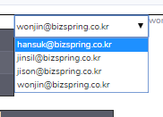
1. 일정관리 웹
1.3 개발 단계별 소개
1단계 | 2단계 | 3단계 | 4단계 | 5단계
write기능 구현 시 별도의 화면전환 후write 수행 조회기능 | 현재 화면 modal창을 통해 write수행 Ajax처리 추가 | [쓰기]버튼 제거 <div><textarea> 전환 | BootStrap SBAdmin적용 | 팀원 일정 조회
<textarea>태그

Slide 4
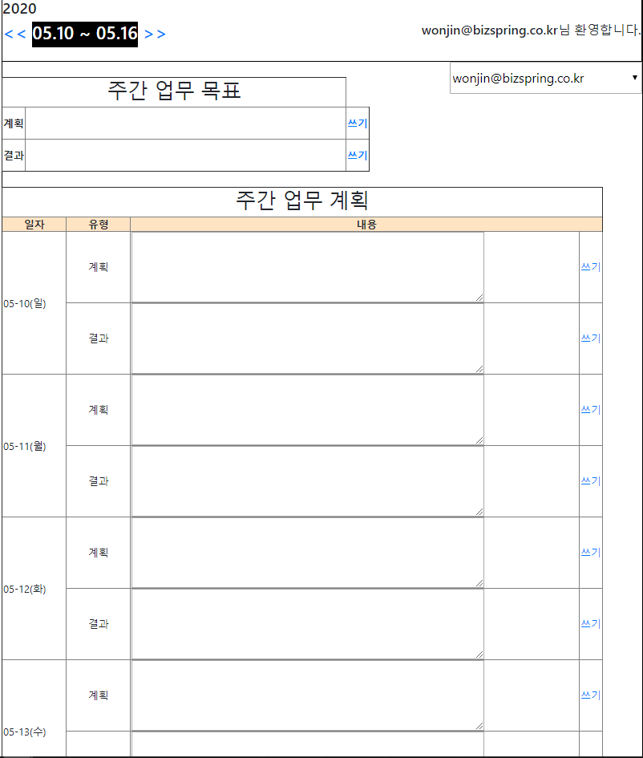
2. read, write기능
1단계
2.1. read, write 기능 빠르게 구현하기
<textarea>를 통해 글 보여주기
[쓰기] 버튼을 통해 다음페이지 이동
Index.php
write.php
버튼클릭
페이지 이동

Slide 5
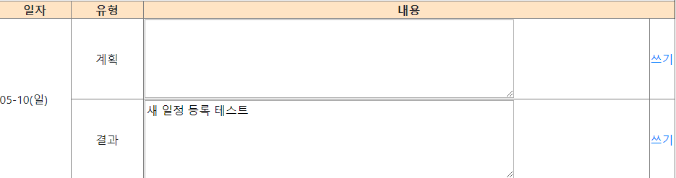
2.2. 등록 완료 후 페이지
Index.php

Slide 6
2.3. 구현 시 고려사항
SELECT
Php Date함수 -> 날짜계산 후 화면에 주 7일 표기
Js보다 url query값을 함께 다루기 편리
INSERT
DB테이블 한 row에 두 컬럼 plan, result에 대해 insert와 update진행
조회된 row가 없는지 select문으로 선 확인 후 insert 또는 update를 결정

Slide 7
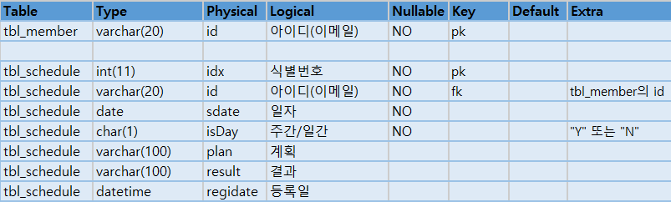
2.3. 구현 시 고려사항
[Table Entity]

Slide 8
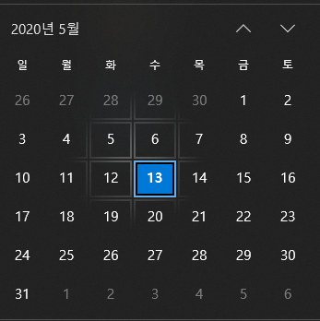

2.3.1 주/ 요일 별 날짜 계산
앞 슬라이드의 로직을 통해 아래 날짜를 나타내는 여러 값을 변수에 담을 수 있다.
$prevSday
$today
이번주
$nextSday
$sDay
$eDay
$dateArr
2020-05-10 | 2020-05-11 | 2020-05-12 | 2020-05-13 | 2020-05-14 | 2020-05-15 | 2020-05-16

Slide 9
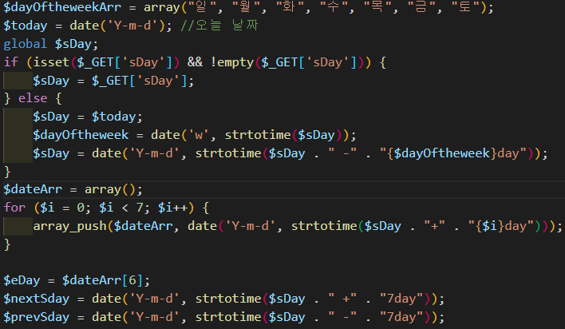
2.3.1 주/ 요일 별 날짜 계산
Index.php
해당 주에 해당하는 정보구하기
$sDay : 금주의 일요일
$eDay : 금주의 토요일
$dateArr : 금주의 모든 일자

Slide 10
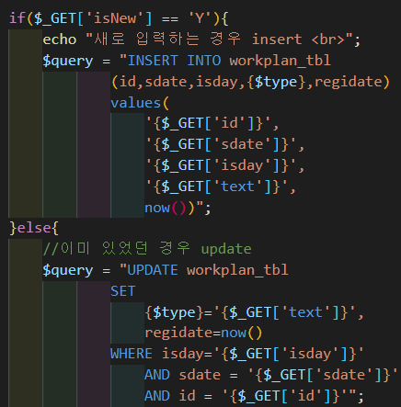

2.3.2 일정 등록_insert / update
wirteProcess.php
선 작업
과거의 일정 등록 여부 기록조회
후 작업
등록기록 없을 경우 : insert 진행
등록기록 있을 경우 : update 진행

Slide 11
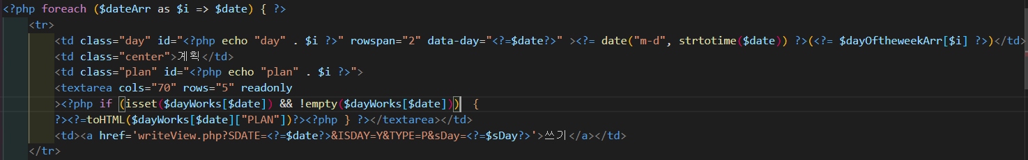
2.3.3 화면출력
Index.php
$dayWorks : DB에서 연관배열(key: 날짜(일~토), value: 일정)에서 가져온 데이터
$dateArr : 날짜 정보가 담긴 배열
구현 방법 : php배열 $dateArr로 날짜 별 반복.
DB row정보를 갖는 $dayWorks 키값과 일치한
날짜요소가 있을 때 $dayWorks의 요소(일정) 출력
1 | wonjin@Bizspring.co.kr | 2020-05-10 | Y | 일정 등록 test2
2 | wonjin@Bizspring.co.kr | 2020-05-11 | N | 계획 등록 test2
2020-05-10 | 2020-05-11 | 2020-05-12 | 2020-05-13 | 2020-05-14 | 2020-05-15 | 2020-05-16

Slide 12
3. Modal창을 통한 등록
2단계
3.1. Modal창 show
index.php
[쓰기]버튼 클릭시 모달창 띄우기
글 작성 후 [Save changes]클릭 시 Ajax wirteAPI호출
① 클릭
② modal

Slide 13
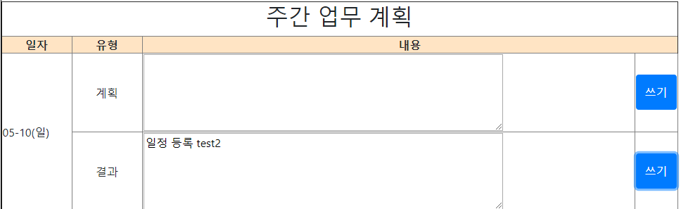
3.2. 등록 완료 후 페이지

Slide 14
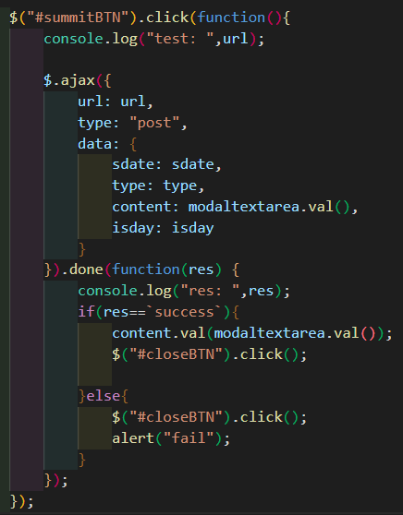
3.2. 등록버튼 클릭 시 진행과정
index.php
(요청)
Modal창 [Save change]버튼 클릭 시
Url( writeAjax.php)로 data가 함께 request에 담기고 요청진행
(응답)
writeAjax.php 에서 “success” 또는 “fail”의 문자열을 보내 성공과 실패여부만 응답
* wirteAjax.php의 로직 *
writeProcess.php와 동일

Slide 15
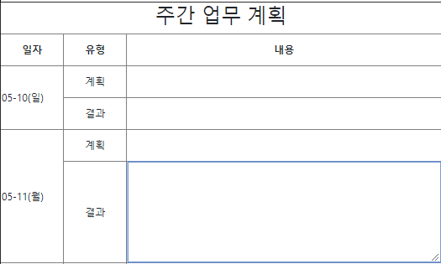
4. <div>,<textarea> 이용하기
3단계
4.1. 화면구성 소개
<div>태그
<textarea>태그 (<div>태그 클릭 시)

Slide 16
4.1. 화면구성 소개
CSS style및 이벤트 등록을 위한 CSS class 지정
.day | .type | .content
.day | .type | <div class=“content view plan”> <textarea class=“content write plan”>
 | .type | <div class=“content view result”> <textarea class=“content write result”>
.day | .type | <div class=“content view plan”> <textarea class=“content write plan”>
 | .type | <div class=“content view result”> <textarea class=“content write result”>

Slide 17
4.1. 화면구성 소개
[Ajax] html 텍스트 update를 위한 CSS id 지정
.day | .type | .content
#day0 |  | <div id=“plan0”>
 |  | <div id=“result0”>
#day1 |  | <div id=“plan1”>
 |  | <div id=“result1”>

Slide 18
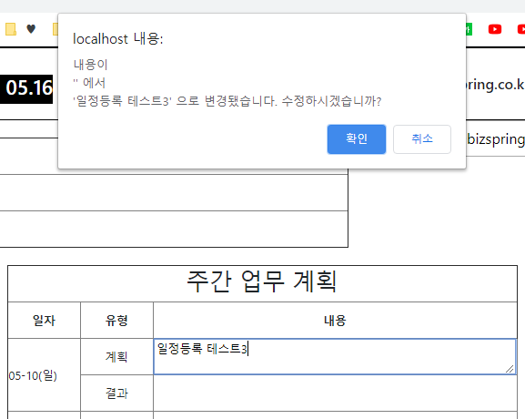
4.2. 등록버튼 없는 등록과정
②
<div> 태그 영역 클릭시
1. <div> display속성, “block”
2. <textarea> display속성, “none”
<textarea> 태그 영역을 빠져 나올 때(blur)
Confirm창
취소) 이전 글로 복귀
확인) Ajax로 insertAPI 호출
<div> display속성, “none”
<textarea> display속성, “block”
변경사항 없을 경우
이전 글로 복귀
<div>태그로 복구
①
<textarea>태그

Slide 19

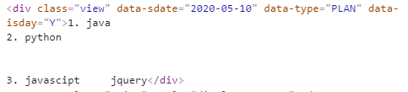
4.3. <div>와 <textarea>의 주의사항
<textarea> 태그
개행문자(\n)와 띄어쓰기 모두 잘 작성되어
DB에 모든 문자들이 insert된다.
<div> 태그
<br>와 \n 모두 ‘줄바꿈’을 의미
<br>는 html태그로 인식하여 <div>안에서 줄 바꿈 수행
\n은 <div>에서 인식불가. 줄 바꿈을 할 수 없어 모든 문자가 한 줄에 출력
HTML은 연속된 여러 번의 space를 하나의 space로 해석
<textarea>태그의 경우 정상
<div>태그의 경우 문제발생
<div>태그의 text (크롬개발자 도구)

Slide 20
4.3. <div>와 <textarea>의 주의사항
따라서, 처음 화면에 접속 했을 때 보여주는 <div> 태그의 text를 가공할 것
“ “ 는 “&nbsp”로 변경
“\n”은 “<br>” 로 변경
예)
“안녕하세요.\n
반 갑습니다.”
“안녕하세요.<br>
반&nbsp&nbsp&nbsp갑습니다.”

Slide 21
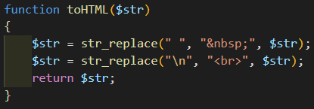
4.3. <div>와 <textarea>의 주의사항
Whitespace를 <br>태그와 특수문자인 &nbsp로 변경
함수로 가공된 text로 <div>의 text를 교체

Slide 22

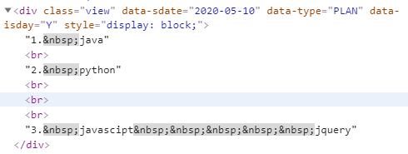
4.3. <div>와 <textarea>의 주의사항
개행과 띄어쓰기 정상출력
<div>태그
<div>태그의 text (크롬개발자 도구)

Slide 23
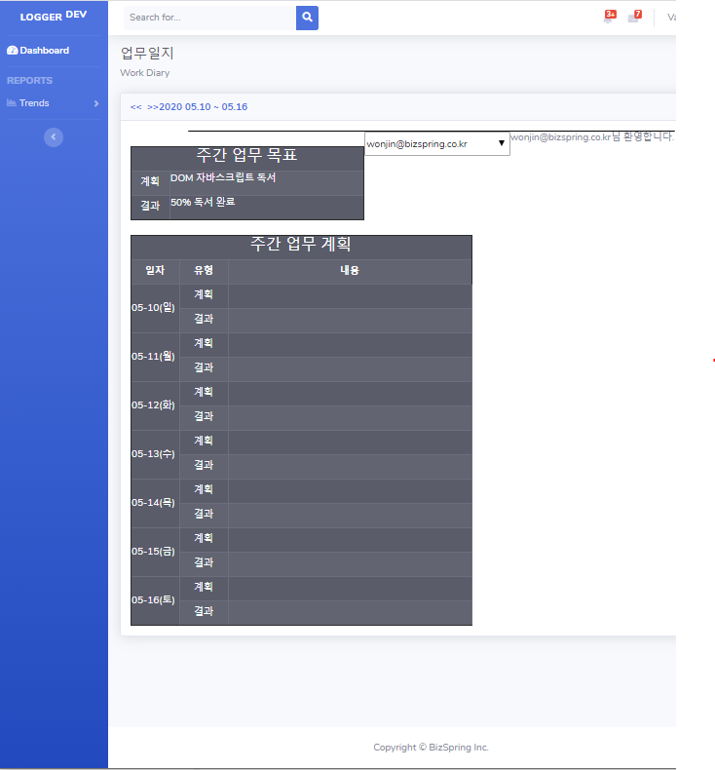
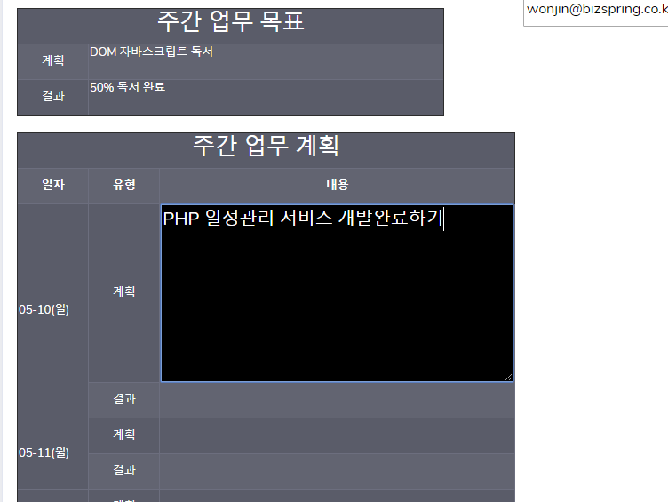
5. BootStrap SBAdmin 적용
4단계
클릭

Slide 24
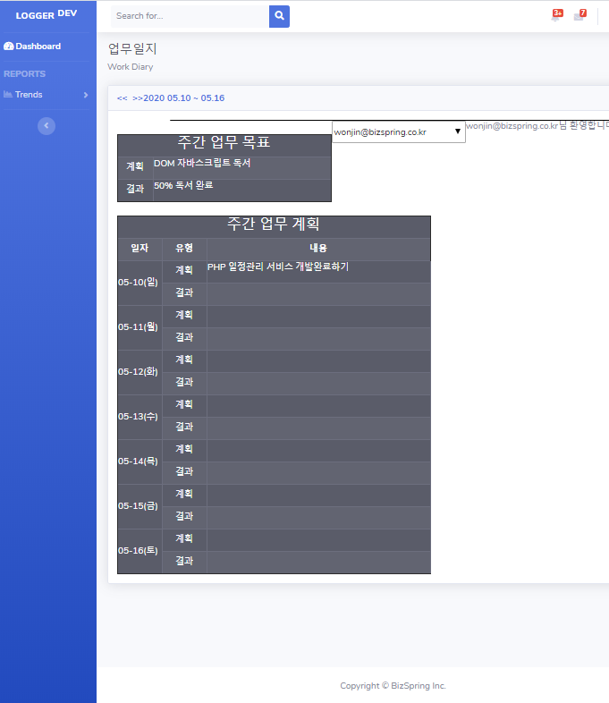

6. 팀원의 일정 보기
5단계
6.1. 일정 조회 및 타인의 글 수정방지
hansuk 계정의 일정 조회
현재 계정 wonjin
일정 수정 불가

Slide 25
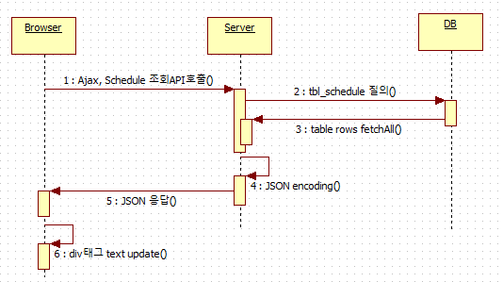
6.2. Sequence Diagram
SelectBar 변경시

Slide 26
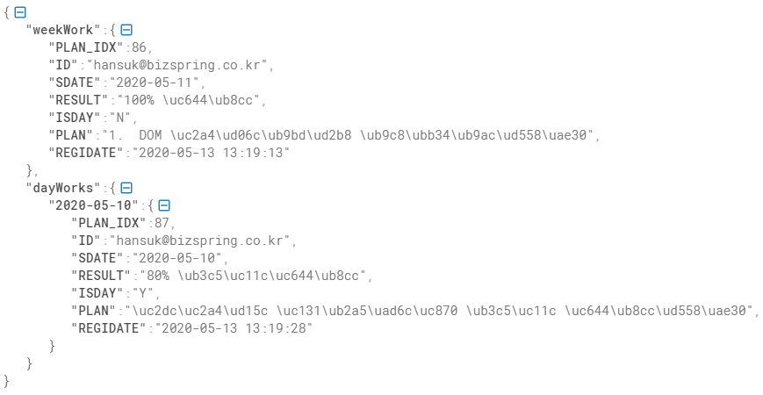
6.3. JSON 결과값 (디코딩 이전)

Slide 27
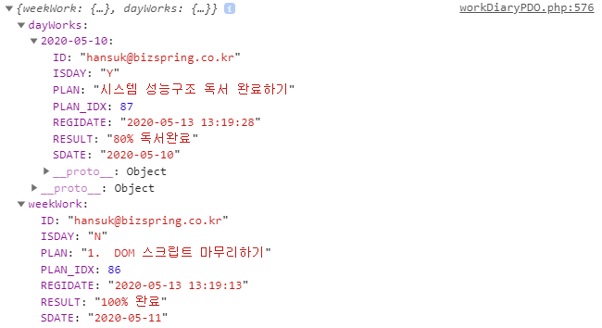
6.4. JSON 결과값 (디코딩 이후)

Slide 28
7. 개발을 진행하며 배운 점
1. 효율적인 개발방법
필수기능
빠르고 짧은 시간안에 구현
Model1방식의 단순 명료한 코드
성능고도화
많은 시간을 투자하고 단계 별로 진행.
성능의 고도화가 한 번에 이뤄지길 바라는 것은 금물
PDO
String템플릿을 이용한 query에서 prepareStatement으로의 변화
SQL injection 차단기능
Front Library
개발 초기단계에 적용
실제 제품을 만드는 과정처럼 전문가가 지닌 습관을 익힐 것
개발을 마무리한 후 Front를 적용하기 보다 실제 제품 모습을 마주하며 개발할 것

Slide 29
7. 개발을 진행하며 배운 점
2 추후 과제
계정정보 구체화
로그인 / 회원가입 기능 추가
Laravel 전환
응답JSON 형식 변경
예)
{ status : “Error”,
msg : “you need login”,
data : $data }

Slide 30
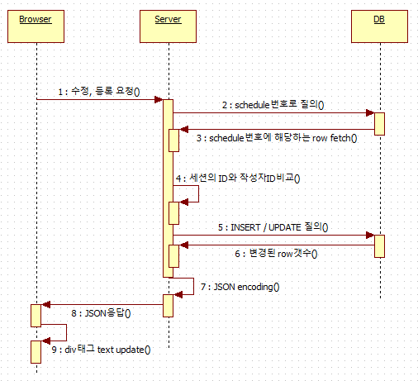
7. 개발을 진행하며 배운 점
2 추후 과제
Url요청 악용으로 인한 데이터 변경 방지
Front에서 url요청을 차단할 수 없음
‘schedule작성자’를 함께 서버로 전송하여도 신뢰할 수 없음
Schedule 고유번호를 포함한 URL에
필요한 요청 파라미터 전송
SELECT질의를 통해 신뢰할 수 있는 값(schedule작성자)을 DB에서 일정 작성자의 id 얻기
Session의 id와 비교를 통해 JSON의 status코드를 결정한다

Slide 31
감사합니다

